Slide 1
Rozprávka o nenásytnej Batérii
Kosturáková, Kredatusová 2.Ag

Slide 2
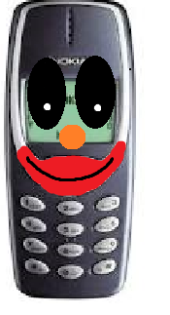
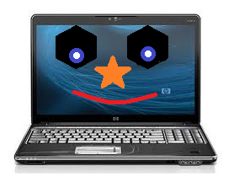
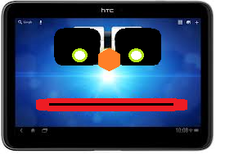
1. kapitola
Jedného dňa sa tri IT zariadenia rozhodli, že sa idú prejsť ďaleko do lesa.
Prvé zariadenie - Mobil bolo najstaršie, druhé, čiže Notebook bolo o pár rokov mladšie ako mobil. S dvoma veľkými bratmi išlo aj tretie, najmladšie zariadenie, ktoré sa volalo Tablet. Ako tak išli cestou necestou stretli tam pána Televízora.
Pán Televízor bol veľmi zvedavý a tak sa ich opýtal: „Mládenci kamže kam ste sa vybrali?“
Tablet odpovedal: „Na prechádzku pán Televízor.“
„ A mamka Vám to dovolila?“
„Áno dovolila.“

Slide 3
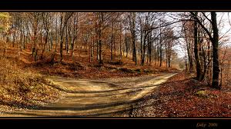
„A prečo sa nás to pýtate?“
„Pretože také mladé zariadenia v takom strašidelnom lese nemajú čo pohľadávať o tomto čase. Nebojíte sa, že sa Vám niečo stane? Mali by ste ísť za svojou mamičkou domov. Určite sa o Vás bojí.“
„My už sme akurát na ceste domov pán Televízor, len Tablet už má slabú batériu tak ideme skratkou.“
„Dobre deti moje ponáhľajte sa domov. Šťastnú cestu, nech sa Vám nič nestane.“
„Ďakujeme pane.“
„Bratia moji mám už len 10% batérie. Takto domov nedôjdem.“ povedal Tablet.
„Tak tu ostaneme s tebou a nejako prenocujeme spolu.“ ozval sa Notebook.
„Nie. Vy musíte ísť domov, pretože mamička sa bude veľmi báť kde sme všetci traja.“ oponoval Tablet.
„Dobre tak my ideme, ale dávaj si na seba pozor. Za chvíľu sme pri tebe s nabíjačkou“

Slide 4
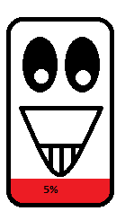
Kým čakal na svojich bratov, začalo kropiť. Tak mu napadlo, že si postaví prístrešok aby nezmoklo. Keď pilne pracoval ozvala sa batéria: „Máš už len päť percent Tablet. Tvoji bratia to nestihnú.“ zlomyseľne sa smiala Batéria.
„Oni to stihnú, uvidíš! Ty ma nedostaneš.“ odporoval Tablet.

Slide 5
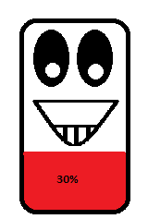
2. kapitola
Keď sa Notebook a Mobil ponáhľali pomôcť bratovi, zablúdili a Notebooku sa pomaly ale isto taktiež vybíjala Batéria.
„Braček stoj!“ zvolal Notebook na Mobil.
„Čo sa deje?“ opýtal sa Mobil.
„Aj mne už dochádza Batéria. Čo budeme robiť?“ bál sa Notebook.
Mobil nechcel nechať aj druhého brata samého, ale aby ich mohol zachrániť musel ísť bez nich ďalej.

Slide 6
Ako tak Notebook vyčkával svojho brata, ochladilo. Vďaka zime, mu rapídne klesla Batéria taktiež len na 5%. Vtedy sa ozvala Batéria: „Tvoj brat sa nestihne tak skoro vrátiť. Budeš môj, tak ako aj tvoj brat Tablet!“ radovala sa Batéria.
„Nás nedostaneš!“ upokojoval sa Notebook.

Slide 7
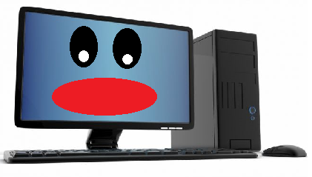
3. kapitola
Mobil sa veľmi ponáhľal, pretože chcel zachrániť svojich bratov, avšak aj on už nevládal. Bol veľmi smutný, že už viac neuvidí svojich bratov a z toho smútku mu klesla Batéria až na 5%. Nevládal už zájsť domov, keď sa spomedzi stromov začal ozývať čudný zvuk. Mobil sa veľmi vystrašil, až tak že mu Batéria klesla na tri percentá. Nevedel kto, alebo čo to môže byť. Keď zrazu uvidel svoju mamičku veľmi sa potešil.
„Mami, ty si po nás prišla!“ radoval sa Mobil.
„Áno, keby nebolo mňa ktovie ako by ste dopadli! Čo som Vám vravela, že nemáte byť v strašidelnom lese tak dlho!“ zlostila sa, ale aj zároveň tešila, že našla aspoň jedného zo svojich chlapcov.
„Áno mami my ťa už budeme poslúchať, len mi daj dostatok energie aby sme mohli ísť spolu za bratmi.“
„Dobre Mobil tu máš a poď rýchlo za nimi.“ bála sa mama.

Slide 8
Medzitým ako mama našla Mobil, stredný brat sa začal už aj strachovať či sa mu náhodou niečo nestalo. V tom počul ako sa jeho mama a brat rozprávajú, tak na nich z posledných síl zakričal: „Mama! Mobil! Ja som tu!“ kričal na nich Notebook.
„Oh synček, ako to len vyzeráš, tu máš trochu energie a nesimuluj. Musíme zachrániť tvojho brata!“ zlostila sa mama.
„Dobre mama však už idem.“

Slide 9
Keď už prišli ku najmladšiemu bratovi Tabletu bol v kritickom stave. Už ani nevnímal, že mama je pri ňom. Keď ho tam uvidela rozplakala sa.
„Tablet žiješ ešte?“ nariekala.
Tablet však nič nepovedal. Rozplakala sa ešte viac.
„Mami daj mu energiu možno sa preberie.“ povedal zúfalo Mobil.
Mama mu teda dala energiu. Veľmi sa bála, že to nestihla. V tom však Tablet otvoril oči a povedal: „Som hladný.“
Všetci sa zasmiali a boli radi že Tablet sa prebral.

Slide 10
Po ceste domov stretli Batériu a z chuti sa zasmiali, že znova ich nedostala.
Úsmev na tvári im však klesol, keď doma našli otca s remeňom v ruke...

Slide 11
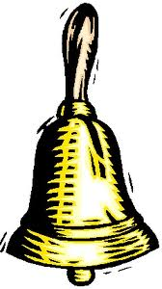
Zazvonil zvonec a rozprávke bol koniec.

Slide 12
Ďakujeme za pozornosť ☺

